Slide 1
موسسه آنامیس مهرجنوب برگزار میکند:
نقشه ذهنی
Mind Map
دکتر رضا برومند
موسسه آنامیس مهرجنوب Anamisfile.ir

Slide 2
سرفصل ها
عملکرد مغز و نقشه ذهنی
شیوه کاربرد
نقشه ذهنی به زبان ساده
تاریخچه
مقدمه
نرم افزارها
نحوه رسم نقشه ذهنی
قواعد ترسیم
کاربرد نقشه ذهنی
حافظه حرکتی و نقشه ذهنی
موسسه آنامیس مهرجنوب Anamisfile.ir

Slide 3
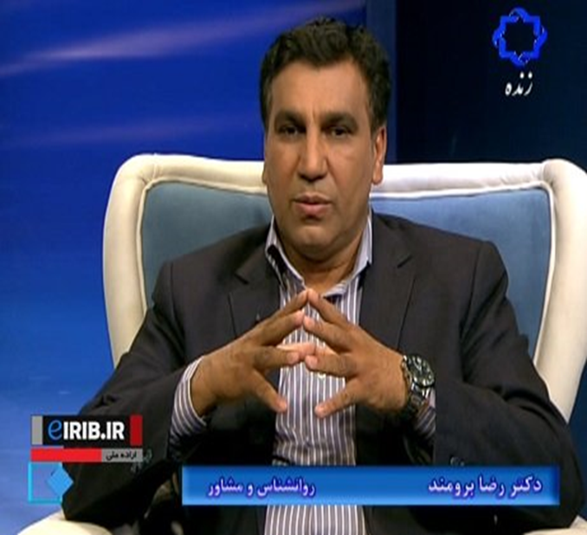
معرفی
کارشناسی روان شناسی بالینی از دانشگاه اصفهان
کارشناسی ارشد روان شناسی تربیتی از دانشگاه شیراز
دکترای تخصصی روان شناسی تربیتی از دانشگاه مالایا
دکترای تخصصی مشاوره خانواده از دانشگاه هرمزگان
تدریس از سال 77 تا کنون در مقاطع کارشناسی تا
دکترای تخصصی
مولف/پژوهشگر/طراح و مجری کارگاه های آموزشی
موسسه آنامیس مهرجنوب Anamisfile.ir

Slide 4
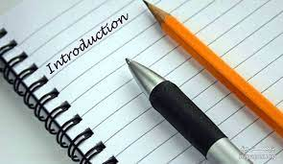
موسسه آنامیس مهرجنوب برگزار میکند:
مقدمه
موسسه آنامیس مهرجنوب Anamisfile.ir

Slide 5
موسسه آنامیس مهرجنوب برگزار میکند:
قدم های کوچک و ساده را نادیده نگیریم
یک تجربه شخصی از دوران تحصیل
موسسه آنامیس مهرجنوب Anamisfile.ir

Slide 6
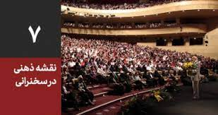
مقدمه
حتما برای شما هم پیش آمده است که قبل از برگزاری
یک جلسه یا قبل از ارائه سخنرانی در یک همایش یا جلسه
از تکنیکی همانند نقشه ذهنی برای برنامه‌ریزی بهتر استفاده
کرده باشید.
تجربه های نقشه ذهنی
موسسه آنامیس مهرجنوب Anamisfile.ir

Slide 7
مقدمه
قطعا همه افراد دست کم برای یک بار هم که شده در زندگی
خود از کاربرد نقشه ذهنی یا Mind Map استفاده کرده‌اند.
هر چند ممکن است فقط اسم آن را ندانند.
بنابراین نقشه ذهنی چیز جدیدی برای انسان‌ها نیست
تجربه همه در نقشه ذهنی
موسسه آنامیس مهرجنوب Anamisfile.ir

Slide 8
نقشه ذهنی
نقشه ذهنی، یک تکنیک بصری برای ساختار دادن و منظم کردن افکار و ایده‌ها است. بنابراین ضمن آرایش فضایی شاخه‌ها، از رنگ‌ها، نشانه‌ها، عکس‌ها و خلاقیت استفاده می‌کنیم تا یک نقشه تصویری زیبا از مفهومی که در ذهن‌مان است را خلق کنیم.
تکنیک بصری/نظم دادن به افکار و ایده ها/خلاقیت
موسسه آنامیس مهرجنوب Anamisfile.ir

Slide 9
تونی بوزان
تونی بوزان فردی است که این ابزار را به این شکل معرفی کرده
و استفاده از آن را آموزش داده است.
او در یکی از کتاب هایش در مورد نقشه ذهنی می گوید:
این ابزار با منشعب کردن افکار شما، به شما کمک خواهد کرد که بتوانید
از ظرفیت های پنهان مغز خود بهره ببرید.
بوزان عقیده دارد که نقشه کشی ذهنی حاصل فرآیند ها معمولی ذهن شماست و هیچ نکته عجیبی در آن وجود ندارد.
انشعاب در افکار/ظرفیت پنهان مغز/فرایند معمولی ذهن
موسسه آنامیس مهرجنوب Anamisfile.ir

Slide 10
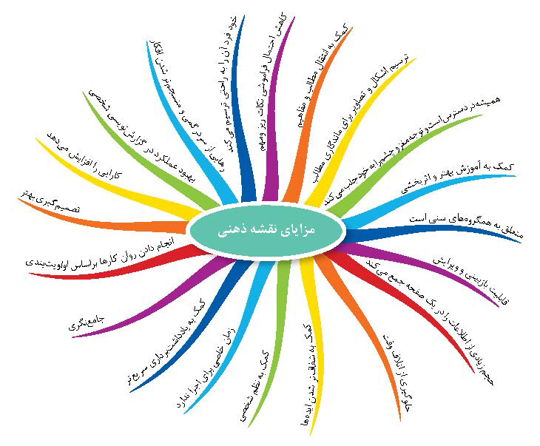
نقشه ذهنی مزایای نقشه ذهنی
موسسه آنامیس مهرجنوب Anamisfile.ir

Slide 11
موسسه آنامیس مهرجنوب برگزار میکند:
تاریخچه نقشه ذهنی
موسسه آنامیس مهرجنوب Anamisfile.ir

Slide 12
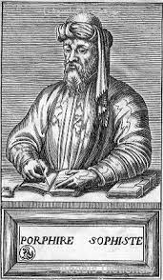
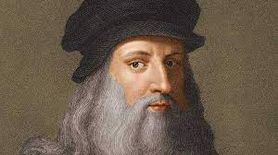
تاریخچه نقشه ذهنی
1-پورفیری/ فیلسوف
تاریخچه نقشه ذهنی 2-لئوناردو داوینچی/ نقاش
3-تونی بوزان طراح نقشه ذهنی
موسسه آنامیس مهرجنوب Anamisfile.ir

Slide 13
تاریخچه نقشه ذهنی
به گذشته که بازگردیم تقریبا ۱۷ قرن پیش افرادی همچون پورفیری که فیلسوف آن زمان بوده است جهت فهم هر چه بهتر، دسته‌بندی‌هایی که افلاطون آن را ارائه داده بود از یک تکنیک بسیار شبیه به نقشه ذهنی استفاده می‌کرد.
همچنین شما می‌توانید نمونه نقشه ذهنی را نیز در آثار لئوناردو داوینچی نیز به وفور ملاحظه کنید
فیلسوفان / نقاشان
موسسه آنامیس مهرجنوب Anamisfile.ir

Slide 14
تاریخچه نقشه ذهنی
به هر صورت در عصر جدید فردی به نام تونی بوزان استفاده از نقشه ذهنی را ترویج داد و کتاب‌ها و مطالب بسیار زیادی نیز در رابطه با نقشه ذهنی نوشت.
یکی از معروف‌ترین اثرهای تونی بوزان کتابی با نام
The Mind Map Book است که در سال ۱۹۹۶ منتشر شده است
تونی بوزان
موسسه آنامیس مهرجنوب Anamisfile.ir

Slide 15
تاریخچه نقشه ذهنی
تونی بوزان، حدود سی سال پیش در کشور آمریکا این روش را ارائه کرد و مدتهاست که این روش، یکی از محبوب ترین تکنیک های یادگیری در جهان است.
تونی بوزان در سال ۱۹۹۶ اولین کتاب درباره نقشه ذهنی به اسم The Mind Map را منتشر کرد
The Mind Map
موسسه آنامیس مهرجنوب Anamisfile.ir

Slide 16
موسسه آنامیس مهرجنوب برگزار میکند:
نقشه ذهنی به زبان ساده
موسسه آنامیس مهرجنوب Anamisfile.ir

Slide 17
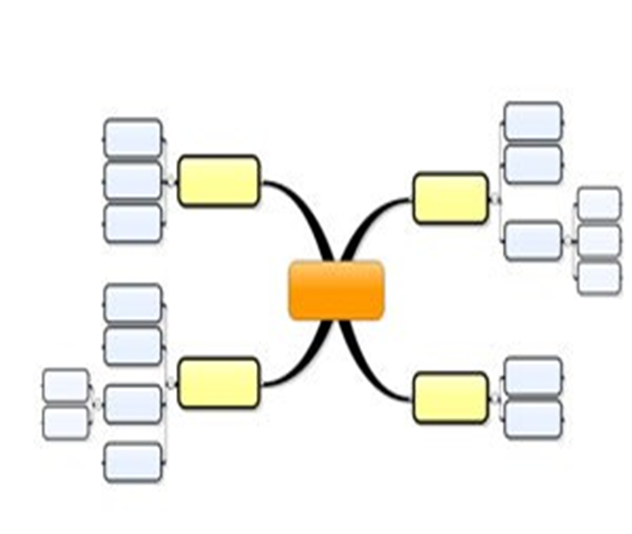
چهار موضوع نقشه ذهنی
1-موضوع اصلی
2-ویژگی ها و مطالب مهم و اصلی مربوط
به موضوع اصلی
3- کلمات کلیدی و اصلی
4- ارتباط دادن بین موضوع اصلی و شاخه
موضوع اصلی/ویژگی ها/کلمات کلیدی/ارتباط دادن
موسسه آنامیس مهرجنوب Anamisfile.ir

Slide 18
چهار موضوع نقشه ذهنی
موسسه آنامیس مهرجنوب Anamisfile.ir

Slide 19
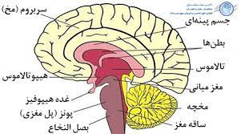
موسسه آنامیس مهرجنوب برگزار میکند:
عملکرد مغز و نقشه ذهنی
موسسه آنامیس مهرجنوب Anamisfile.ir

Slide 20
عملکرد مغز و نقشه ذهنی
-لیست ها
-اعداد
-اطلاعات ساختاریافته
-رنگ ها -تجربیات حسی
-اطلاعات بدون ساختار
نیمکره چپ (منطق)
نیمکره های مغز
نیمکره راست (خلاقیت)
موسسه آنامیس مهرجنوب Anamisfile.ir

Slide 21
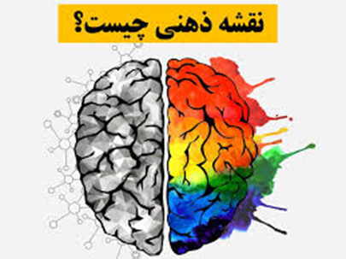
عملکرد مغز
مغز بسیار شبیه یک گردو به نظر می‌رسد که دو نیمه جداگانه و در عین حال متصل به هم دارد.
دانشمندان در حال حاضر تقریباً به طور جهانی توافق کرده‌اند که نیمکره چپ و راست مغز عمدتاً وظایف متفاوتی دارند.
موسسه آنامیس مهرجنوب Anamisfile.ir

Slide 22
عملکرد مغز و نقشه ذهنی
سمت چپ مغز طرف منطقی است و با لیست‌ها، اعداد و اطلاعات ساختار یافته سر و کار دارد.
در حالی که سمت راست مغز طرف خلاق است و رنگ‌ها، تجربیات حسی و اطلاعات بدون ساختار را مدیریت می‌کند.
بهترین روش یادگیری، روشی است که از کل مغز استفاده ‌کنید!
استفاده از هر دو نیمکره
موسسه آنامیس مهرجنوب Anamisfile.ir

Slide 23
عملکرد مغز و نقشه ذهنی
باید بدانید پژوهش ها ثابت کرده اند که درصورت ترکیب این دو نیم کره، عملکرد ذهن شما تا ۵ برابر افزایش پیدا خواهد کرد.
افزایش عملکرد مغز
موسسه آنامیس مهرجنوب Anamisfile.ir

Slide 24
عملکرد مغز و نقشه ذهنی
نقشه ذهنی به شما اجازه می‌دهد تا به طور کامل از نیم‌کره چپ و راست خود استفاده کنید و کارکرد حداکثری مغز را شامل می‌شود.
این استراتژی، خلاقیت را بهبود می‌بخشد و حافظه دیداری بهتر کار می‌کند
خلاقیت/حافظه دیداری
موسسه آنامیس مهرجنوب Anamisfile.ir

Slide 25
موسسه آنامیس مهرجنوب برگزار میکند:
حافظه حرکتی و نقشه ذهنی
موسسه آنامیس مهرجنوب Anamisfile.ir

Slide 26
تاثیر مستقیم نقشه ذهنی در حافظه حرکتی
حافظه ما انسانها به دو بخش حسی و حرکتی تقسیم می‌شود.
حافظه حسی به سه قسمت تقسیم می شود:
1-حافظه حسی
2-حافظه کوتاه مدت
3- حافظه بلندمدت
.
حافظه حسی/کوتاه مدت/باند مدت
موسسه آنامیس مهرجنوب Anamisfile.ir

Slide 27
تاثیر مستقیم نقشه ذهنی در حافظه حرکتی
1)حافظه حسی
2)حافظه کوتاه مدت
الف)حافظه حسی
3)حافظه بلند مدت
دو بخش حافظه
ب)حافظه حرکتی / رفتاری
موسسه آنامیس مهرجنوب Anamisfile.ir

Slide 28
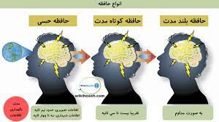
تاثیر مستقیم نقشه ذهنی در حافظه حرکتی
موسسه آنامیس مهرجنوب Anamisfile.ir

Slide 29
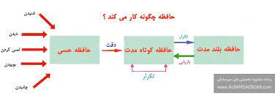
موسسه آنامیس مهرجنوب Anamisfile.ir

